Slide 1
Chúng ta cần chuẩn bị gì cho buổi vệ sinh ở sân trường?
Hãy chọn đồ vật đúng nhé

Slide 2
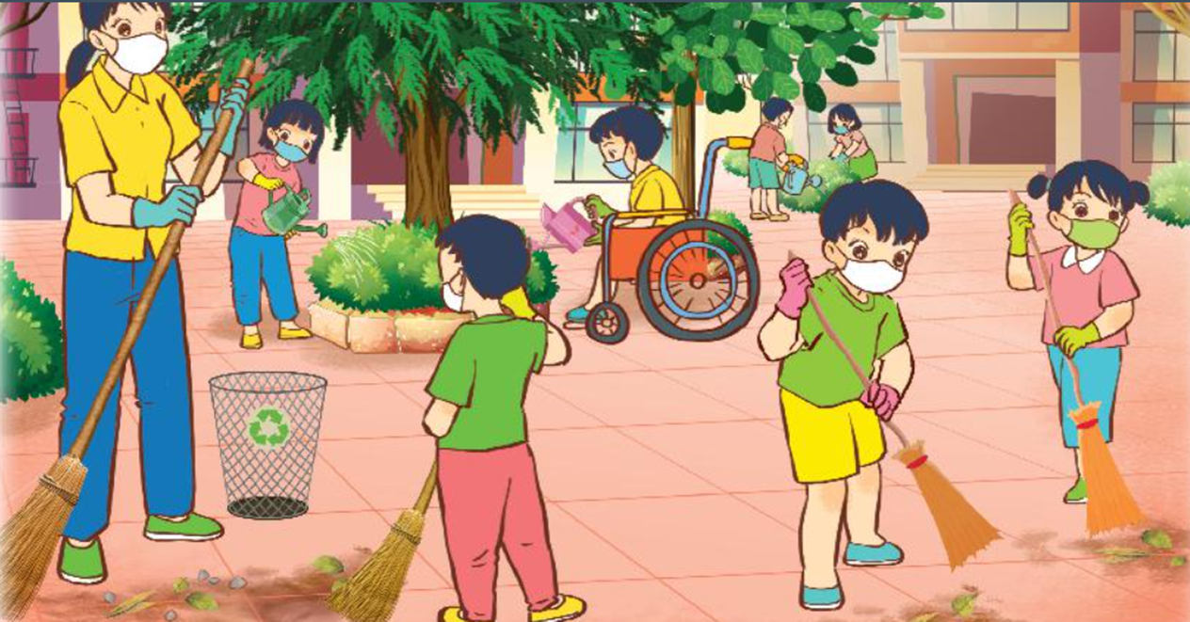
Tổ 1, 2: Quét sân trường
Tổ 3,4: Chăm sóc cây và bồn hoa

